Slide 1

4주차 강의 자바웹프로그래밍
강사 : 최도현

Slide 2
오늘의 할일 - 1
주 별 기술 트렌드 분석
부트스트랩과 자바스크립트

Slide 3
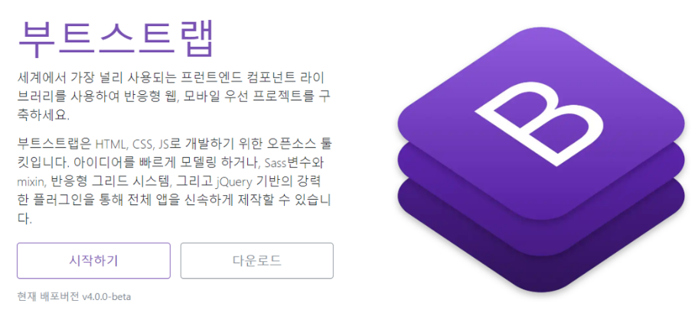

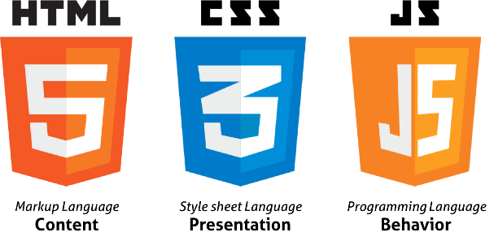
부트스트랩이란?
대표 디자인 프레임워크
가장 많은 사용자 및 HTML, CSS, JS 호환성 지원
개발자끼리 공통 기능을 구현하여 개발(일관성 유지)
실제 디자인에 많은 코드량 → 편리하고 빠르게!
오픈 소스로 활용 가능(상업적 이용)
PC, 모바일 등 다양한 해상도에 자동 최적화
사이트 접속, 최신 5.2버전 디자인 살펴보기
https://getbootstrap.kr/docs/5.2/examples/
무엇으로 개발 되었나요?
HTML5, CSS, 자바 스크립트(JS)

Slide 4
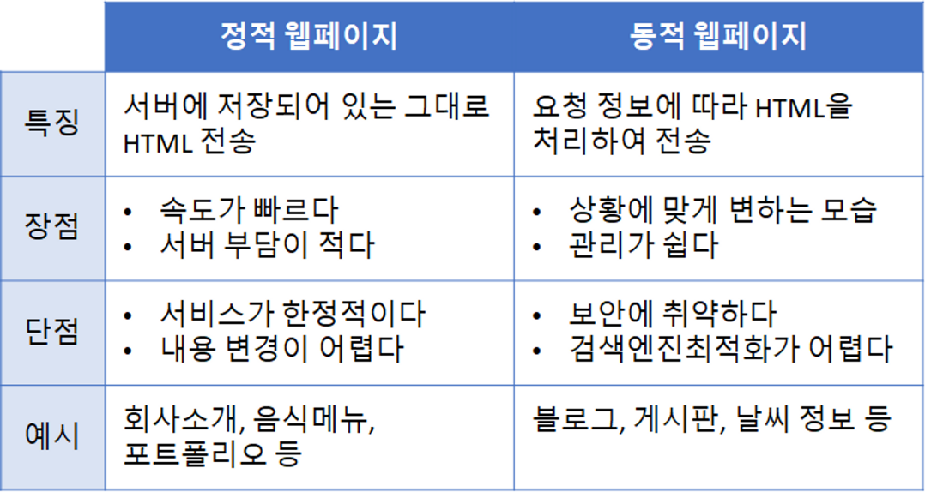

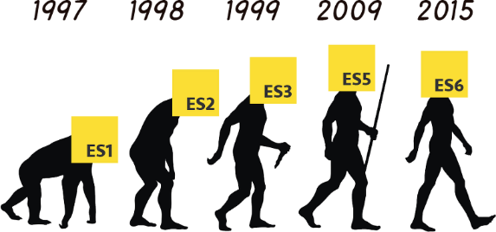
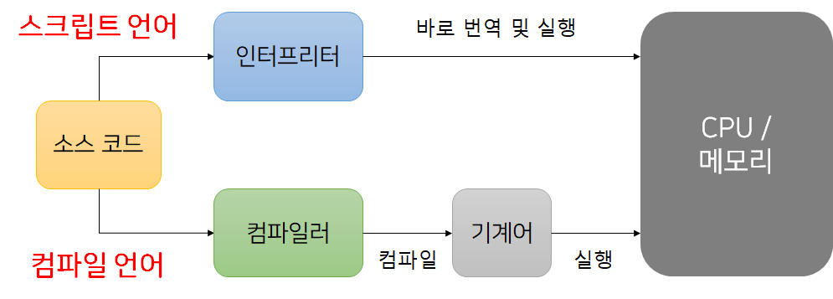
자바스크립트 소개
JS 배경 및 역할과 ECMAScript
고전 HTML5 + CSS 한계 : 정적 사이트
실시간 데이터 변화 X
동적 웹 페이지 처리
다양한 데이터를 가공, 연동, 출력 이벤트
2000년대, jQuery (라이브러리)등장
구글 크롬 등장과 JIT 엔진
큰 시장 점유와 함께 JS 전용 엔진(V8) 적용
ECMAScript 5, 6 (JS 표준화)
주요 기능 구현?
이벤트 처리, 서버 통신, 데이터 저장

Slide 5
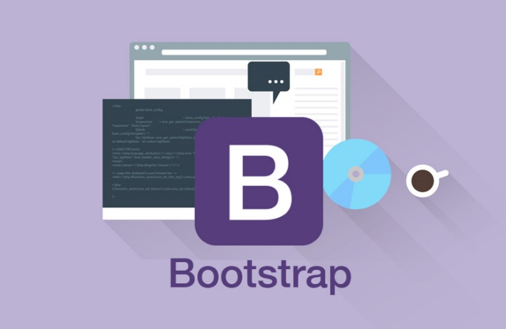
오늘의 할일 - 2
부트스트랩
Bootstrap 소개 및 사용방법
꾸글.COM 수정하기

Slide 6
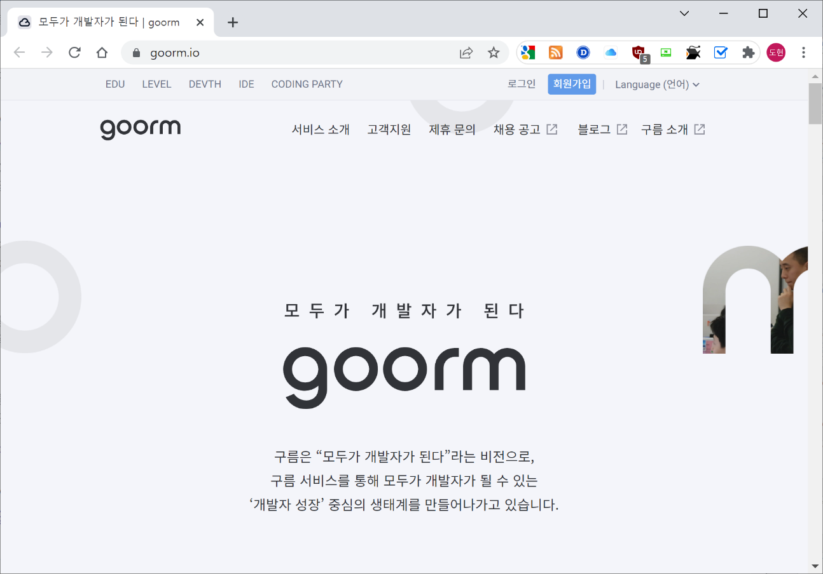
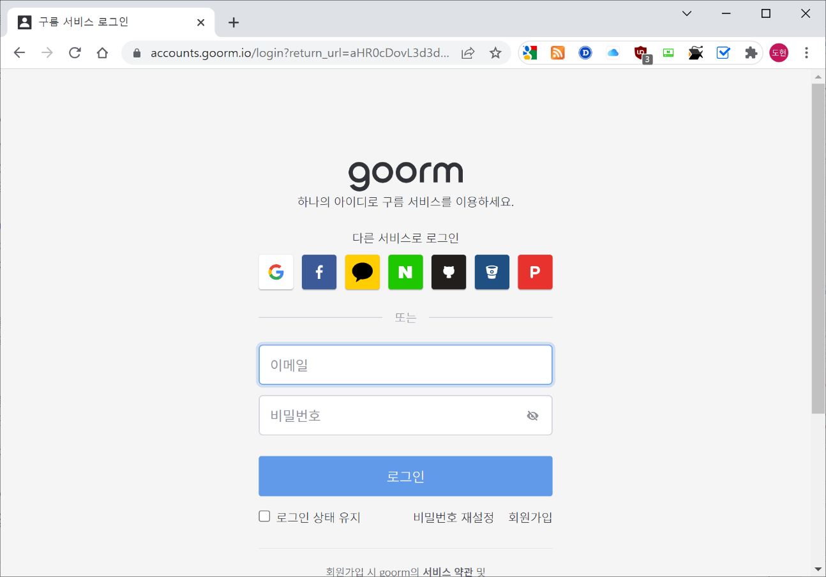
그룸 IDE 접속 및 로그인
웹 사이트 접속과 로그인(구글 계정)
https://ide.goorm.io/ 또는 https://www.goorm.io/

Slide 7
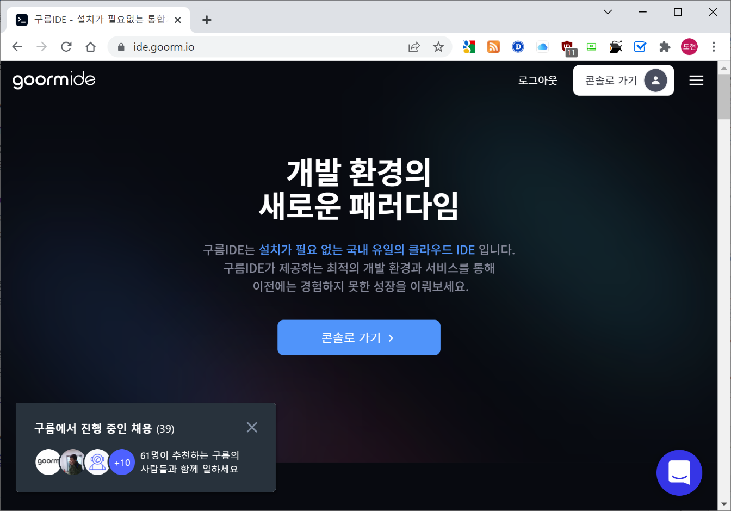
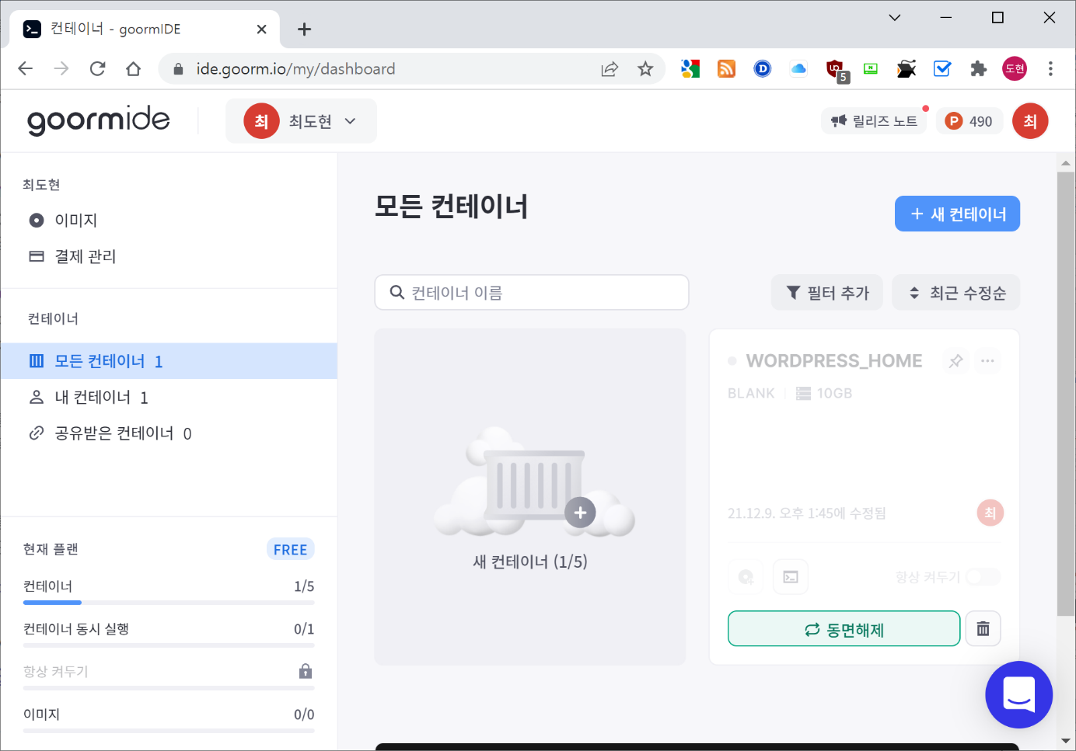
대시 보드 확인
상단의 IDE 클릭 → 콘솔로 가기 → 대시보드 확인

Slide 8
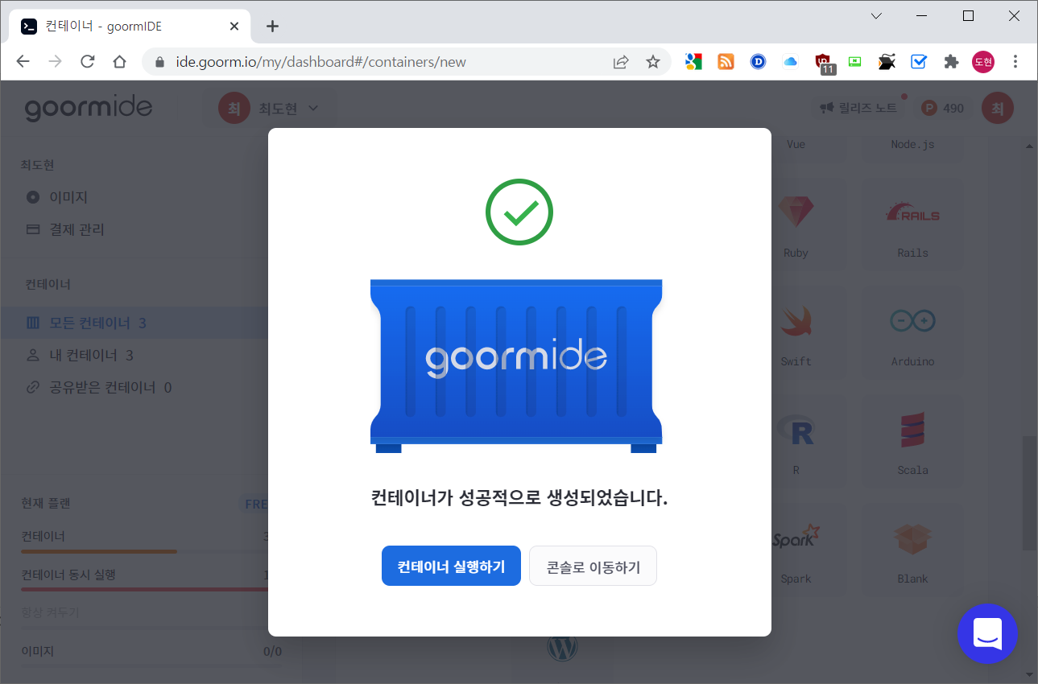
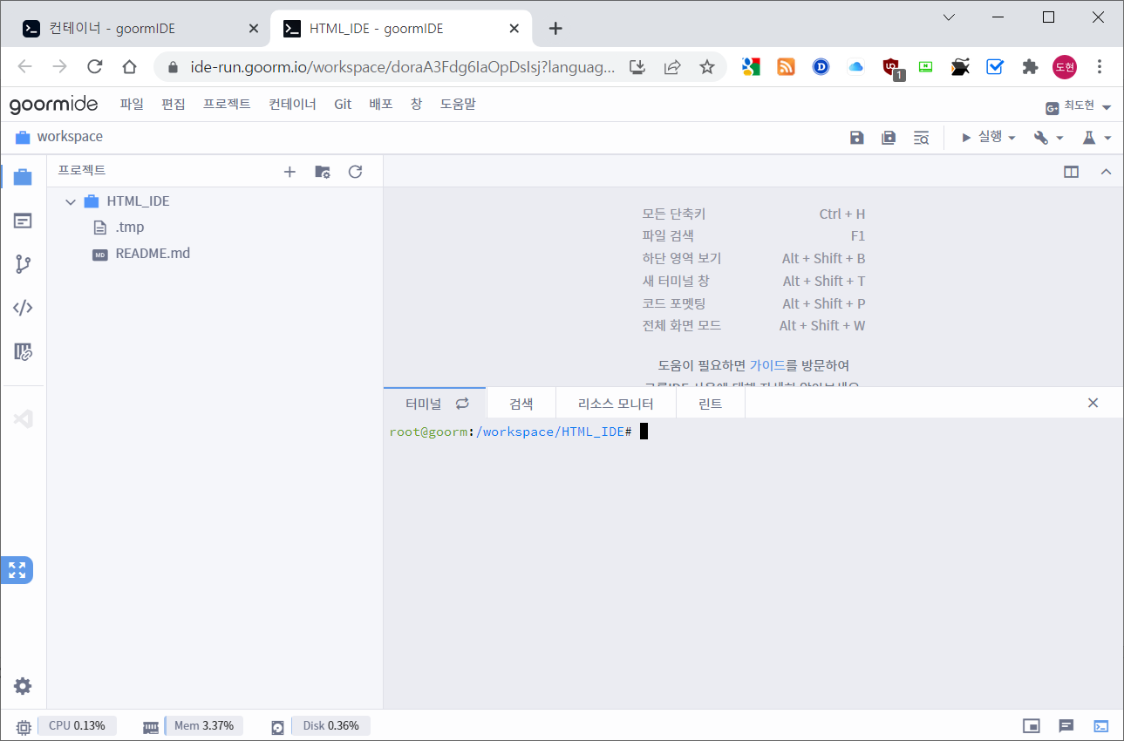
컨테이너 실행하기
생성완료 → 컨테이너 실행하기 → 메인화면 확인(준비 완료!)
컨테이너 정보 : 개인 접속 주소 확인 가능

Slide 9
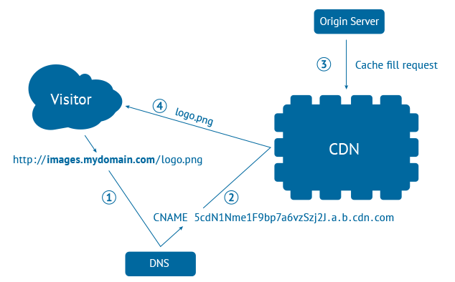
부트스트랩 적용하기
부트스트랩 사용을 위한 해야할 일
메타 태그, CSS, JS 추가 연동 – CDN 방식
CDN(Content Delivery Network) 방식 : 페이지 로드시에 서버에서 자원 캐싱
코드에 추가 해야 할 부분
<!doctype html>
<html lang="en">
<head>
<meta charset="utf-8">
<meta name="viewport" content="width=device-width, initial-scale=1">
<title>Bootstrap demo</title>
<link href="https://cdn.jsdelivr.net/npm/bootstrap@5.2.3/dist/css/bootstrap.min.css" rel="stylesheet" integrity="sha384-rbsA2VBKQhggwzxH7pPCaAqO46MgnOM80zW1RWuH61DGLwZJEdK2Kadq2F9CUG65" crossorigin="anonymous">
</head>
<body>
<h1>Hello, world!</h1>
<script src="https://cdn.jsdelivr.net/npm/bootstrap@5.2.3/dist/js/bootstrap.bundle.min.js" integrity="sha384-kenU1KFdBIe4zVF0s0G1M5b4hcpxyD9F7jL+jjXkk+Q2h455rYXK/7HAuoJl+0I4" crossorigin="anonymous"></script>
</body>
</html>

Slide 10
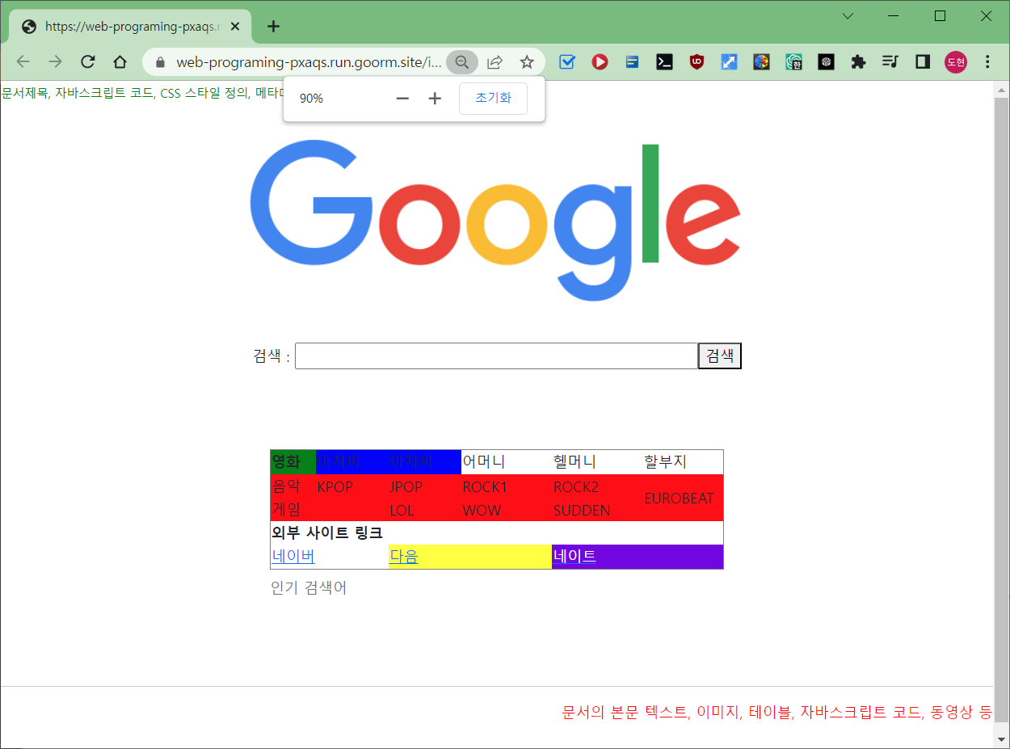
부트스트랩 적용하기
필수 정보 추가 입력하기.
index.html 안에 코드 추가
주의 : head, body 등 구분하여 삽입
새로고침으로 화면 확인
변경된 점은?
BS 적용 확인
화면 → 오른쪽 클릭 → 페이지 소스 보기

Slide 11
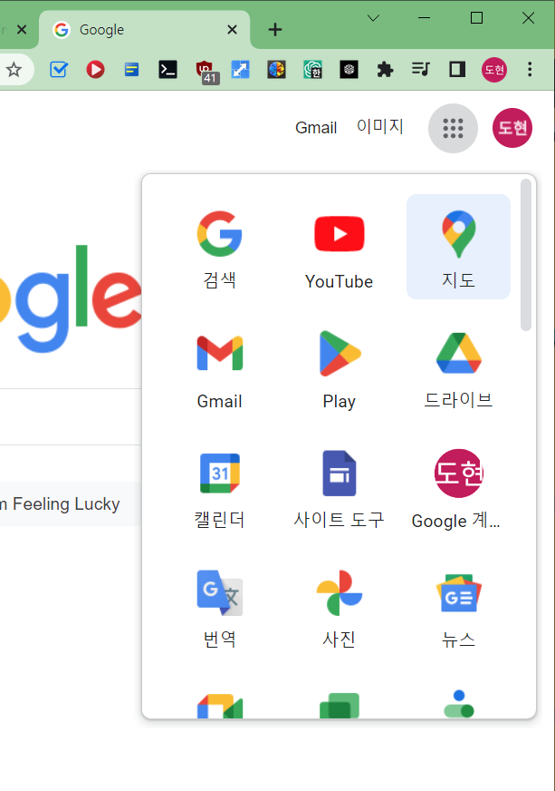
꾸글.com 수정하기
실제 구글.com 서비스 확인
검색, youtube, 지도, GMAIL, PLAY, 드라이브 등
일반적으로 네비게이션바, 드롭다운 바로 구현
부트스트랩으로 최상단 메뉴를 추가해보자.
JS 구현하려면 매우 많은 코드 필요
부트스트랩 - 네비게이션 바 링크(코드 제공)
어떻게 생겼는지 살펴보자.
네비바 3가지 종류 – 웹 사이트 링크
모든 디자인은 쉽게 재활용할 수 있다.

Slide 12
꾸글.com 수정하기
네비게이션 바 추가하기.
index.html 를 수정한다.
기존 최상단 문자를 삭제하고 코드 추가(3번째 NAVBAR 사용)
<nav class="navbar navbar-expand-lg bg-light">
<div class="container-fluid">
<a class="navbar-brand" href="#">Navbar</a>
<button class="navbar-toggler" type="button" data-bs-toggle="collapse" data-bs-target="#navbarNavDropdown" aria-controls="navbarNavDropdown" aria-expanded="false" aria-label="Toggle navigation">
<span class="navbar-toggler-icon"></span>
</button>
<div class="collapse navbar-collapse" id="navbarNavDropdown">
<ul class="navbar-nav">
<li class="nav-item">
<a class="nav-link active" aria-current="page" href="#">Home</a>
</li>
<li class="nav-item">
<a class="nav-link" href="#">Features</a>
</li>
<li class="nav-item">
<a class="nav-link" href="#">Pricing</a>
</li>
<li class="nav-item dropdown">
<a class="nav-link dropdown-toggle" href="#" role="button" data-bs-toggle="dropdown" aria-expanded="false">
Dropdown link
</a>
<ul class="dropdown-menu">
<li><a class="dropdown-item" href="#">Action</a></li>
<li><a class="dropdown-item" href="#">Another action</a></li>
<li><a class="dropdown-item" href="#">Something else here</a></li>
</ul>
</li>
</ul>
</div>
</div>
</nav>
태그 설명(레이아웃, 그리드, 텍스트 등 )
공통 : 미리 만들어진 다양한 class와 속성으로 구성
div class : 그리드(영역) 디자인
button class : 버튼 디자인
ul class : 목록 그룹, li class 는 요소
a class : 하이퍼 링크

Slide 13
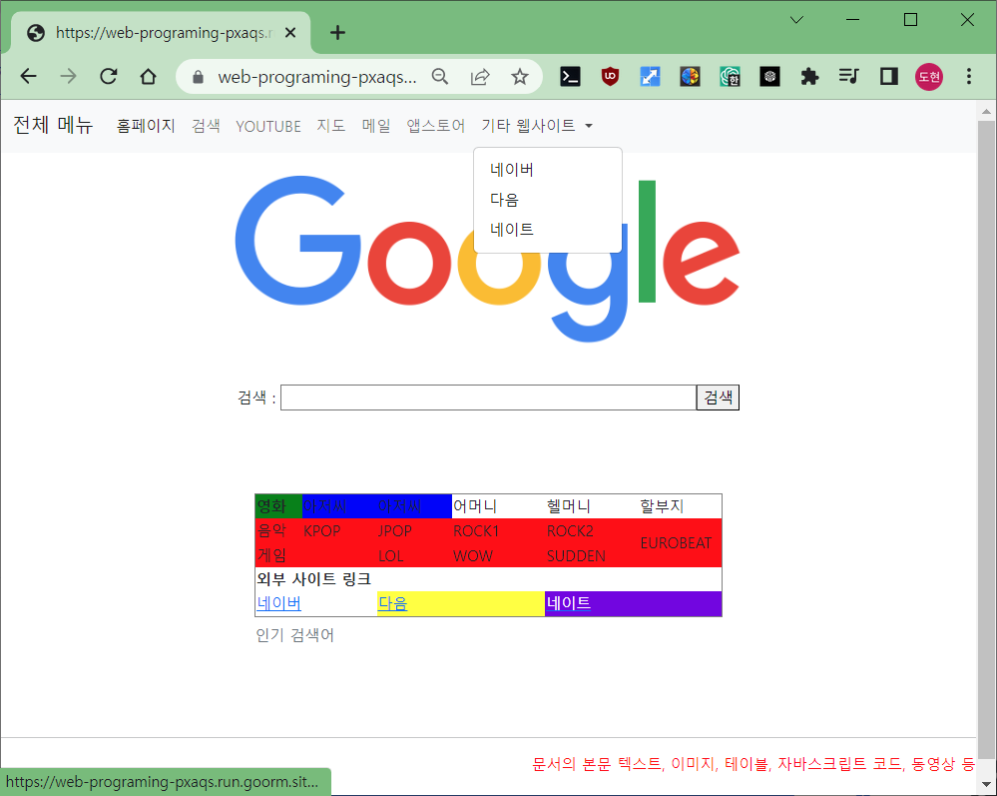
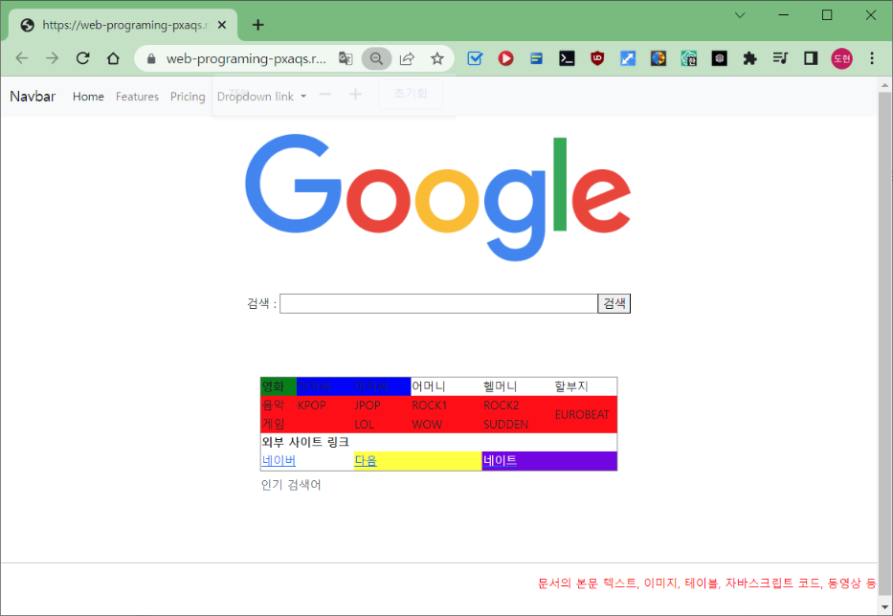
꾸글.com 수정하기
새로고침으로 화면 확인
상단에 네비바가 추가됨
꾸글.com에 적절하게 수정하기
한글로 원하는 메뉴를 입력한다.
새로고침으로 화면 확인
네이게이션 바 확인
참고 : 드롭다운 메뉴도 추가함
외부 사이트 링크와 동일 입력
새로 수정된 메뉴

Slide 14
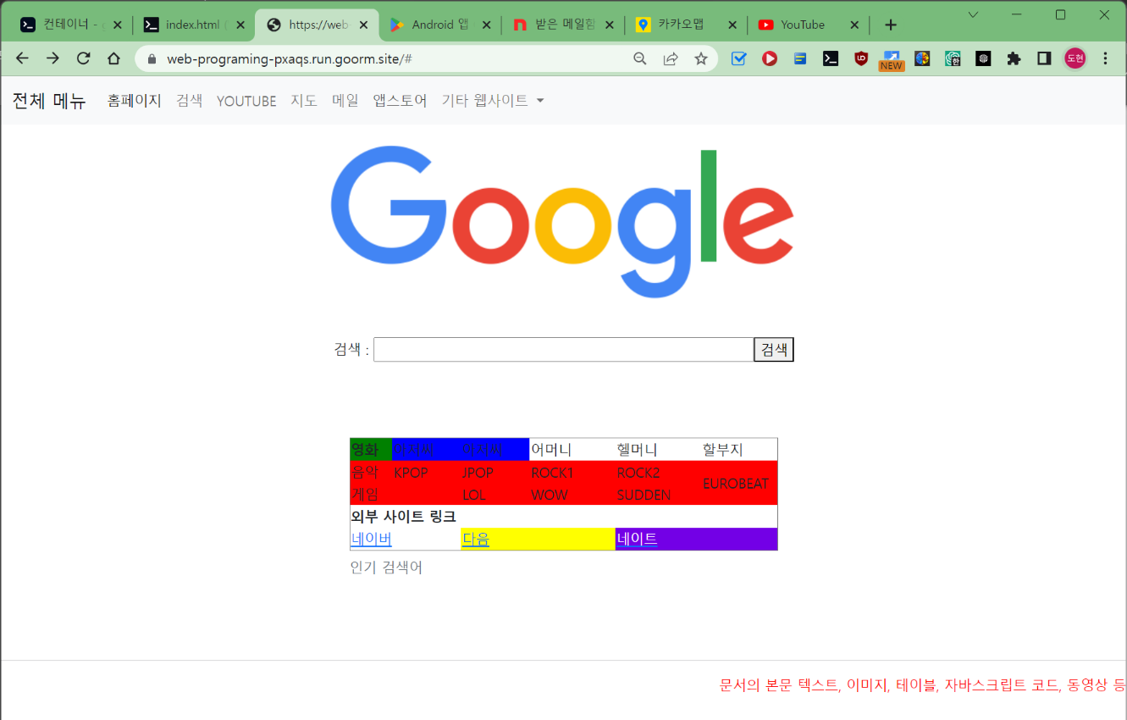
꾸글.com 수정하기
링크를 직접 수정한다. 어디에?
Index.html 내부 링크 영역은? : href=“#”
모두 링크가 비어 있다.
각 링크 주소는? 직접 코드를 수정하자.
홈페이지 : 생략
검색 : 내 웹 사이트 주소
Youtube : https://www.youtube.com/
지도 : https://map.kakao.com/
GMAIL : https://mail3.nate.com/
PLAY : https://play.google.com/
입력 완료 후 클릭해보자!
기본 화면 셀프 로딩된다.
target='_blank’ 속성을 추가하여 새창 열기로 수정한다.
링크 클릭 → 새탭으로 열림

Slide 15
꾸글.com 수정하기
네비게이션바는 BS에서 새로 추가했다.
화면의 다른 요소들은?
이미지와 테이블, 텍스트박스, 버튼 등
클래스 속성만 추가해주면 된다.
부트스트랩 적용법
사이트 접속
https://getbootstrap.kr/
문서 → 검색창
이미지, 테이블 등 검색을 통해 쉽게 적용 가능하다.
이미지
검색창, 버튼
테이블

Slide 16
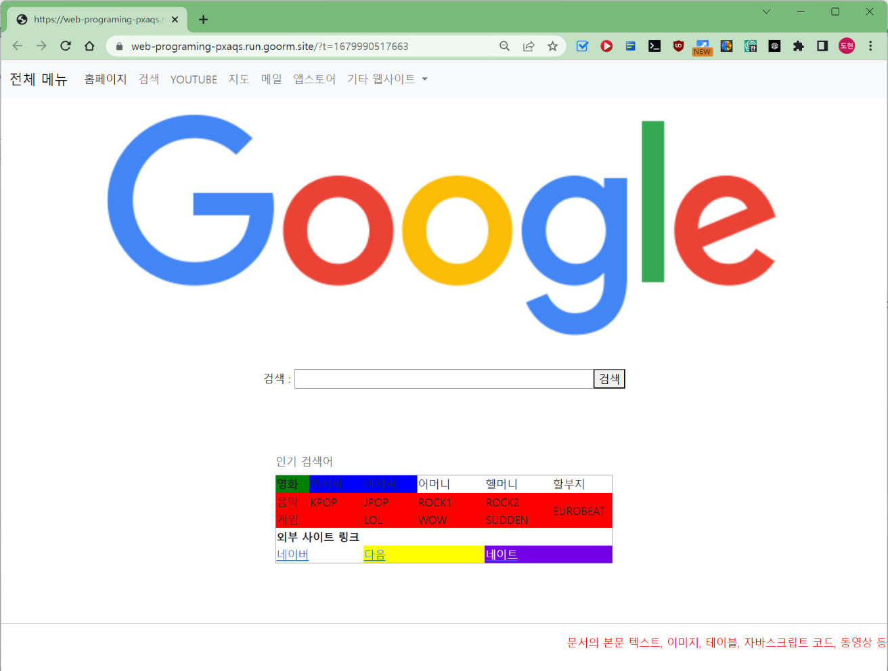
꾸글.com 수정하기
메인 구글 이미지를 교체한다.
사이즈를 확대한 구글 이미지다.
파일명 : googlelogo_color_big.png
웹사이트에 업로드한다.
Img 폴더에 업로드 후
프로젝트 폴더 확인
소스 코드 수정하여 적용
이미지 파일명만 변경하면 된다.
새로 고침 후 화면 확인
문제점?
조금 큰 이미지는 보기 좋지 않다?
사이즈 조정 필요

Slide 17
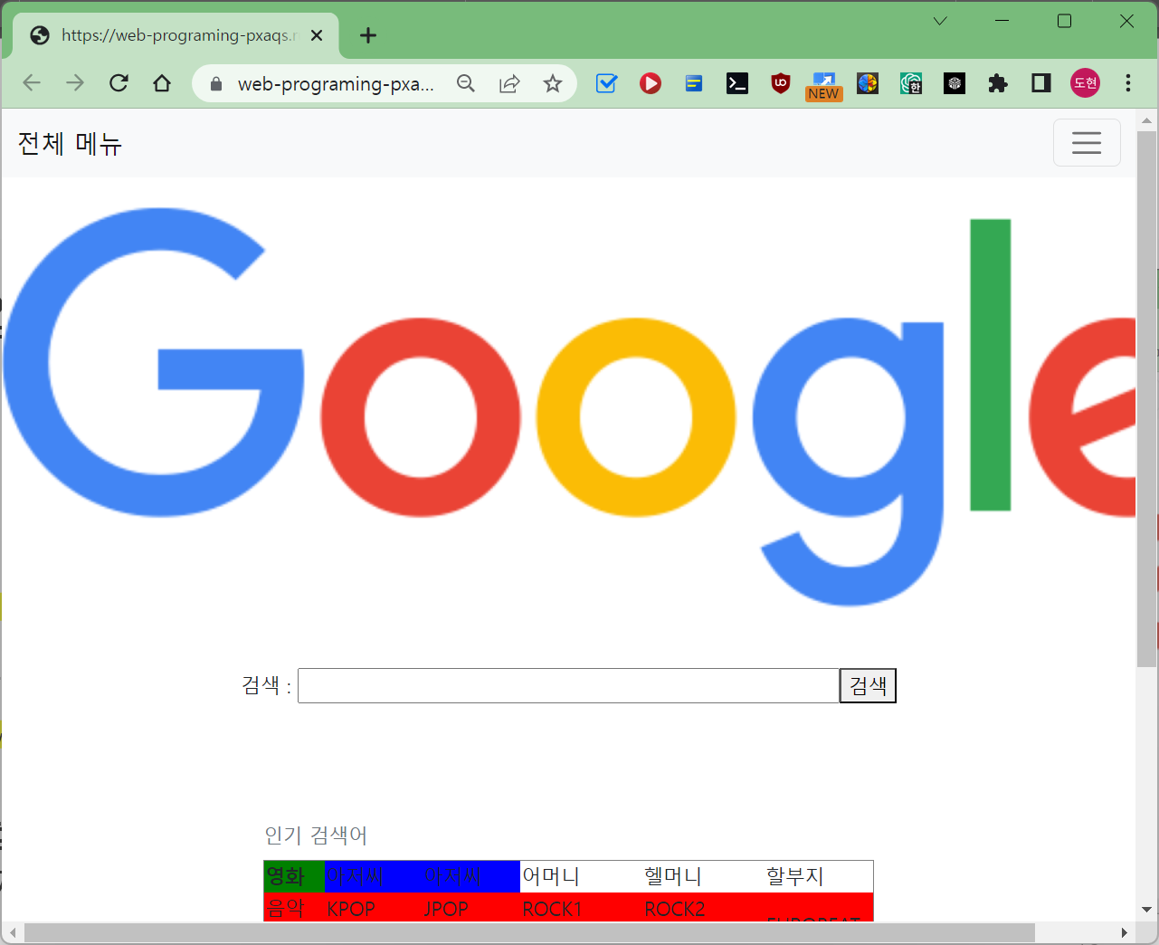
꾸글.com 수정하기
검색창에 직접 입력
이미지 → 엔터
반응형 이미지, 썸네일, 정렬 방법 확인
샘플 코드를 확인한다.
반응형 웹 이미지
정렬 : 유틸리티 클래스
해상도에 따라 웹 브라우저 크기가 다름
이미지 크기가 자동 조정되지 않음
반응형 웹 이미지의 필요성?
원본 이미지 크기, 사이즈 조정 등 어렵다.
<img src="..." class="img-fluid" alt="...">
<div class="mx-auto" style="width: 200px;">

Slide 18
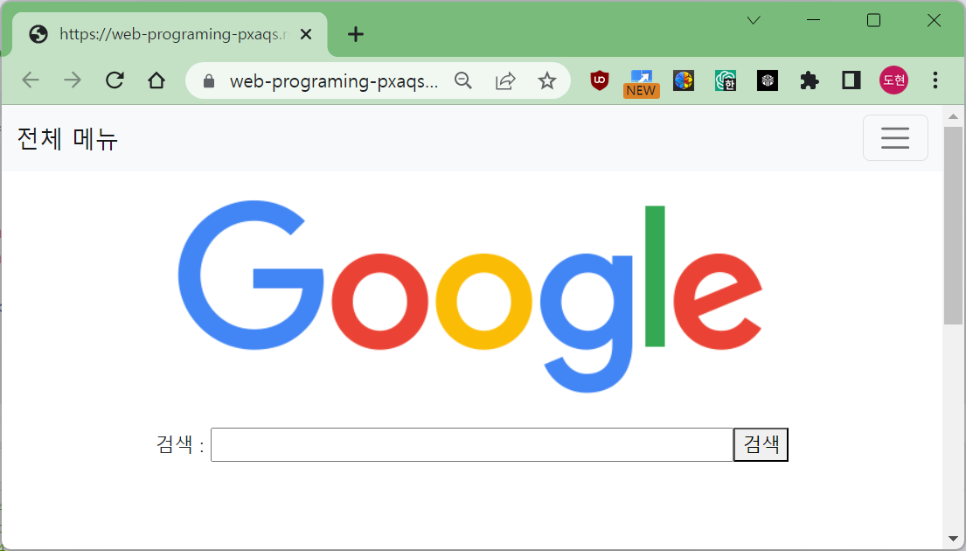
꾸글.com 수정하기
이미지 소스 코드 수정
수정 사항(<!-- --> 원본 소스는 웬만하면 주석 처리하자! )
P 스타일 정렬 → div 정렬 방식
이미지 태그 → class 추가됨
추가 설명
위 500 크기 내에서 이미지 사이즈가 반응
즉, 실제 이미지가 더 커도 자동 조정
Img-fluid
부모 태그 이상 커지지 않음
<div class="mx-auto" style="width: 500px;">
<a href="index.html" target="_blank">
<img src="img/googlelogo_color_272x92dp.png" class="img-fluid" alt="구글이미지"></a>
</div>
그렇다.
이미지 크기에 대해
개발자가 더 손댈 일이 없음

Slide 19
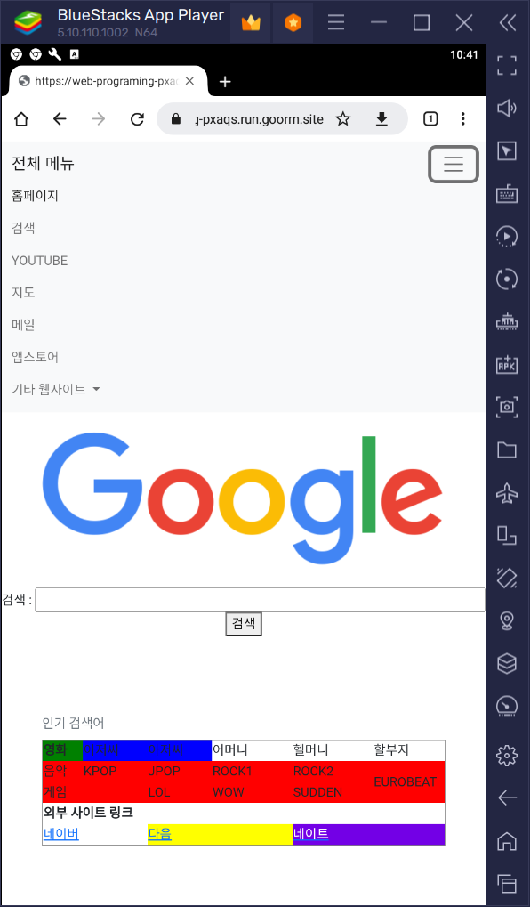

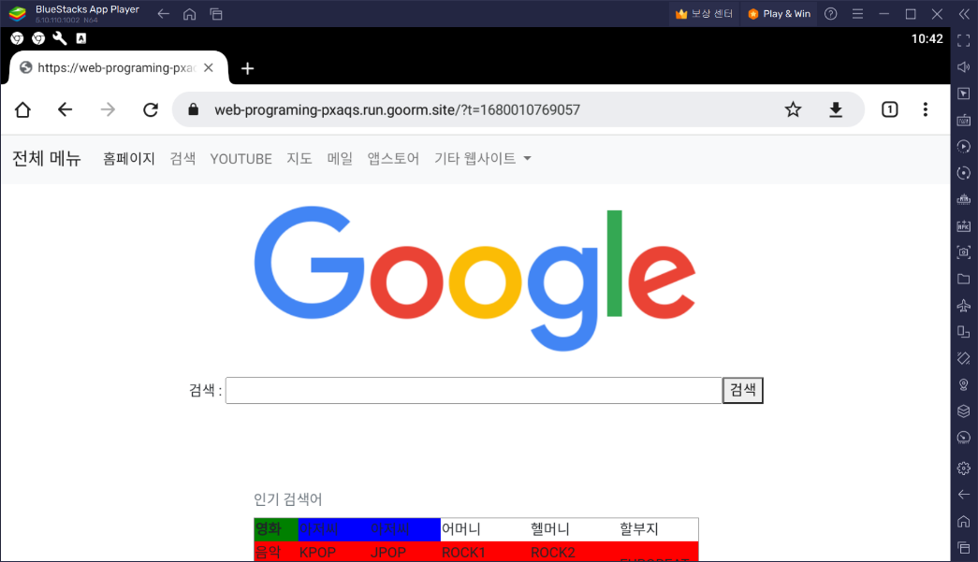
잠깐! 반응형 웹 왜 구현해야?
웹 사이트 – 실제 화면 해상도에 따른 최적화!
PC 및 모바일에서 화면 확인
개인 주소로 핸드폰에서 접속해보자.
모바일 - 크롬
PC 화면
모바일 - 크롬

Slide 20
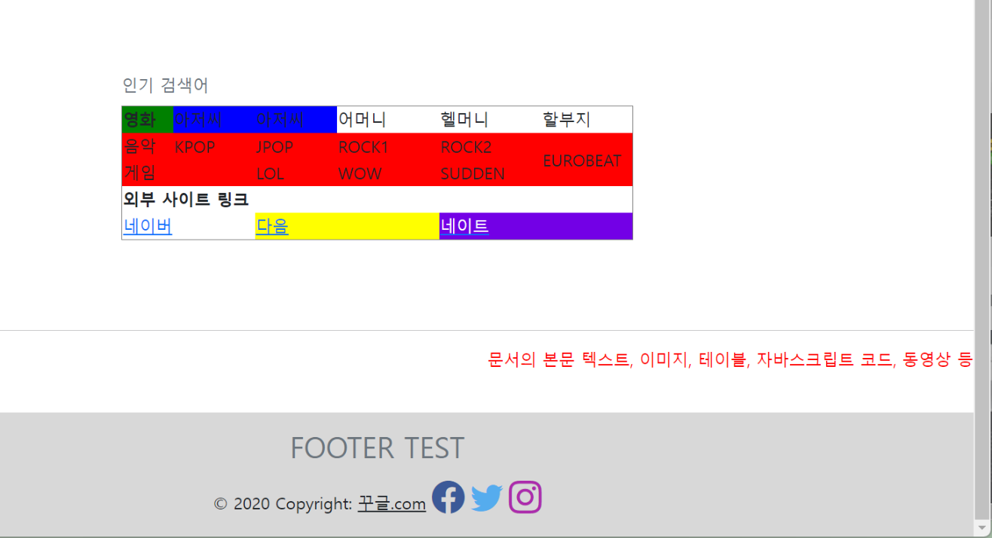
꾸글.com 수정하기
웹 사이트 하단 footer 추가하기
부트 스트랩을 스타일 활용, 아이콘 포함
Head에 아이콘 사용(웹 사이트)을 위한 링크 추가
약 1800여개 아이콘을 제공한다.
최하단 footer 추가 후 확인
i class는 아이콘을 의미
<link rel="stylesheet" href="https://cdn.jsdelivr.net/npm/bootstrap-icons@1.10.3/font/bootstrap-icons.css">
<footer class="bg-light text-center text-lg-start">
<div class="text-center p-3" style="background-color:#D8D8D8;">
<h3 class="text-secondary">FOOTER TEST</h3>
© 2020 Copyright: <a class="text-dark" href="https://꾸글.com/">꾸글.com</a>
<i class="bi bi-facebook" style="color: #3b5998; font-size: 2rem;"></i>
<i class="bi bi-twitter" style="color: #55acee; font-size: 2rem;"></i>
<i class="bi bi-instagram" style="color: #ac2bac; font-size: 2rem;"></i>
</div>
</footer>

Slide 21
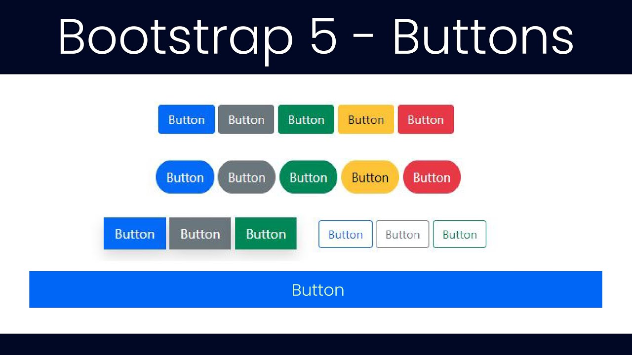
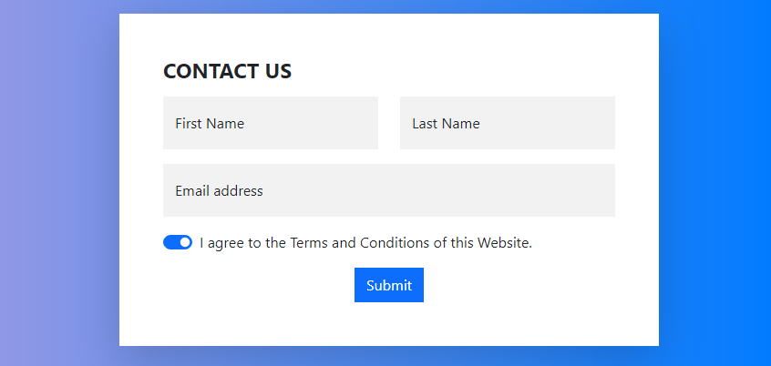
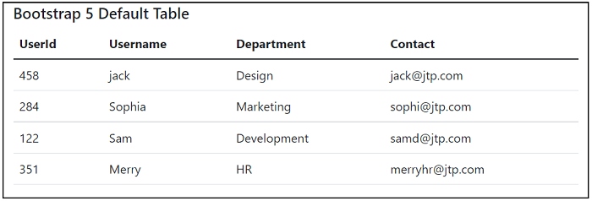
부트스트랩 적극 활용
1학기 내내 부트스트랩 디자인 확장!
꾸글.com 기능 추가 및 디자인 변경
주요 구성요소
표, 버튼, 입력 폼 등

Slide 22
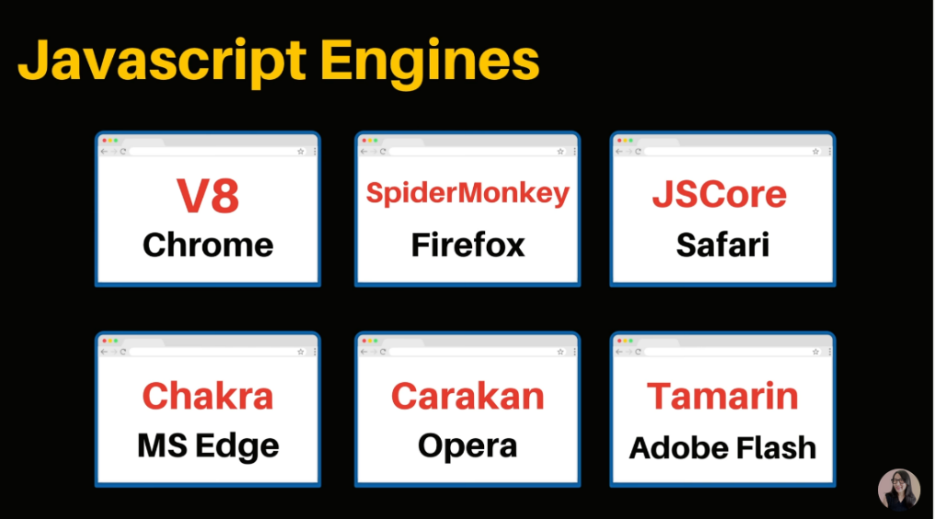
오늘의 할일 - 3
자바 스크립트 기본
자바스크립트 소개 및 사용방법
꾸글.COM 수정하기

Slide 23
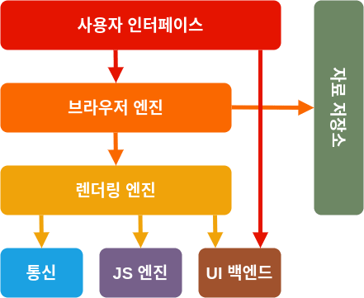
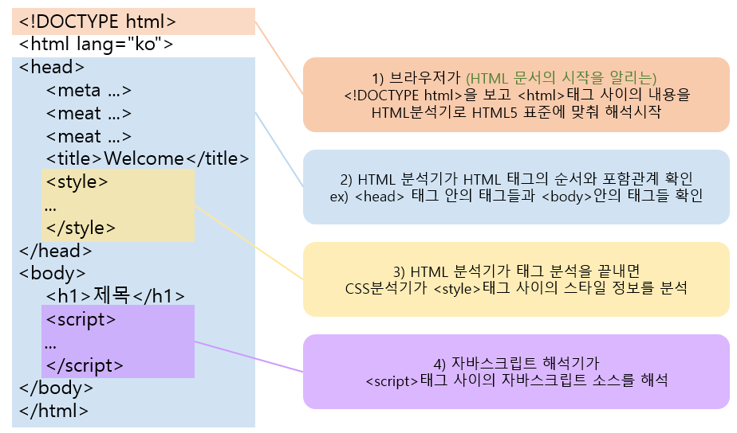
JS를 이미 적용했다?
부트스트랩 추가하면서 BODY 태그 시작 부분
JS 추가 코드 확인(부트스트랩에 필요한 필수 기능 구현)
<script>로 시작해서 </script>로 끝
파일 형식
.js 자바 스크립트 파일
웹 브라우저 엔진
Html이 아닌 js 전용 엔진이 해석
크롬 기준 V8 엔진
생략….
</head>
<body>
<script src="https://cdn.jsdelivr.net/npm/bootstrap@5.2.3/dist/js/bootstrap.bundle.min.js" integrity="sha384-kenU1KFdBIe4zVF0s0G1M5b4hcpxyD9F7jL+jjXkk+Q2h455rYXK/7HAuoJl+0I4" crossorigin="anonymous"></script>
<nav class="navbar navbar-expand-lg bg-light">
<div class="container-fluid">
생략….

Slide 24
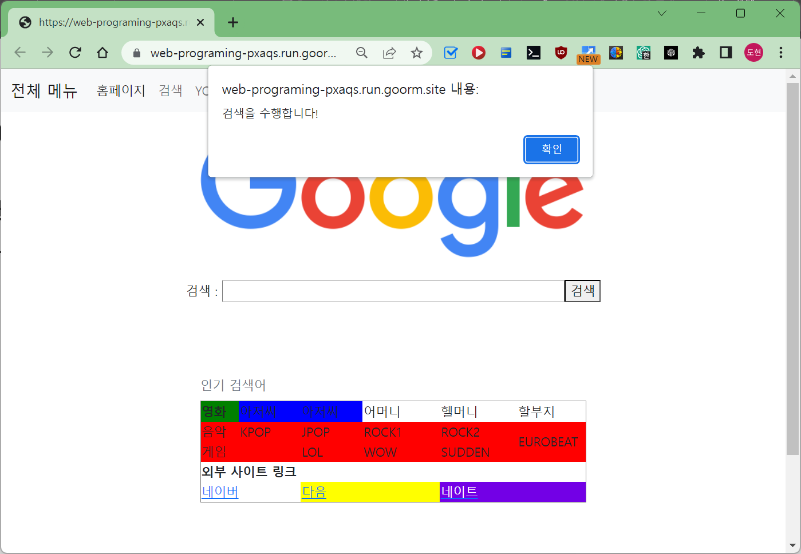
꾸글.com 확인하기
현재 검색창에 버튼을 클릭해보자.
클릭 하면 메시지 창이 생성된다.
JS는 2가지 방식으로 구현한다.
일반적 JS
주요 이벤트 처리용으로 직접 구현(최소화)
내부 데이터 처리 JS
.js 파일로 만들어서 연결(추천 방식)
생략….
<p style="text-align:center">검색 :
<input type="text" name="search" size="55" value="">
<button type="button" onclick="alert('검색을 수행합니다!')">검색</button>
<br></p><br><br><br>
<table style="margin-left: auto; margin-right: auto;" border="1" width="500">
<! 테이블을 정의합니다.>
생략…
그렇다. 이 부분은 JS다.
버튼의 이벤트
즉, 마우스 클릭 이벤트를 처리했다.

Slide 25
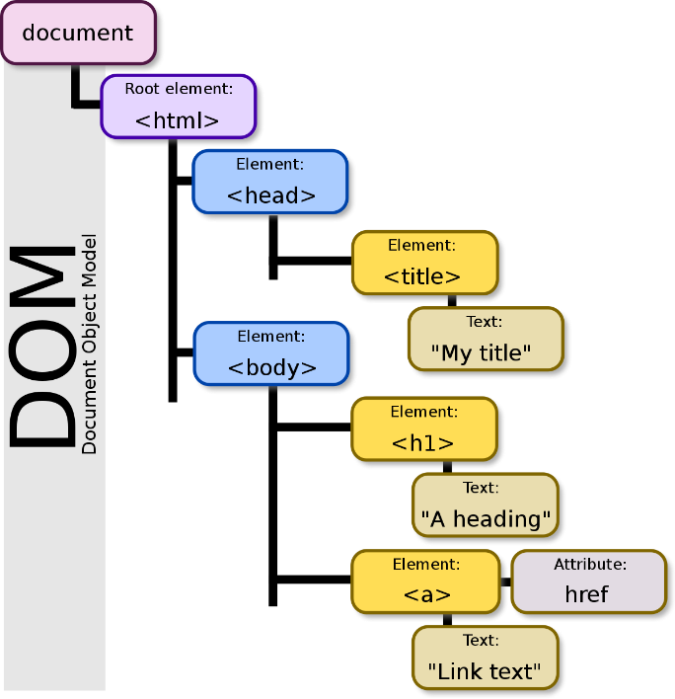

잠깐! 자바스크립와 DOM
DOM(DOM, Document Object Model)?
HTML 문서의 객체 모델
모든 문서는 트리 구조로 구성
W3C 표준 – 그림과 같은 계층 구조로 표현
자바스크립트 이벤트 처리
특정 객체의 동작을 감지하고 처리
반드시 객체(버튼 등) 위치의 인식 필요
JS 엔진은 항상 이벤트 처리 대기
버튼(객체) 클릭이 발생
즉, JS 는 이러한 DOM을 조작하는 역할을 수행한다.

Slide 26
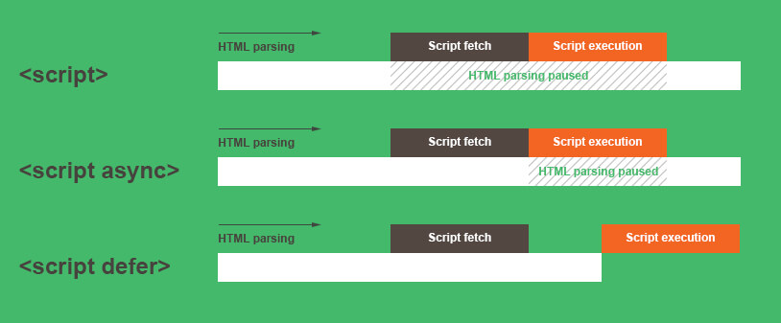
꾸글.com 수정하기
JS는 탑/다운 방식으로 로딩
defer 옵션의 역할?
JS → HTML 순으로 로딩됨
검색 창 클릭 이벤트 다시 구현하기
.js 파일로 작성해서 연결해보자.
현재 프로젝트 폴더에 js 폴더를 생성한다.
search.js 파일을 생성한다.
js 파일을 추가한다. (head 태그)
기존 버튼의 소스코드를 수정한다. (body 태그)
참고 : 자바스크립트는 객체의 id 정보를 인식한다. 매우 중요!!!
<script type="text/javascript" src="js/search.js" defer></script>
<input type="text" name="search" size="55" value=""><button id="search_btn" type="button">검색</button>

Slide 27
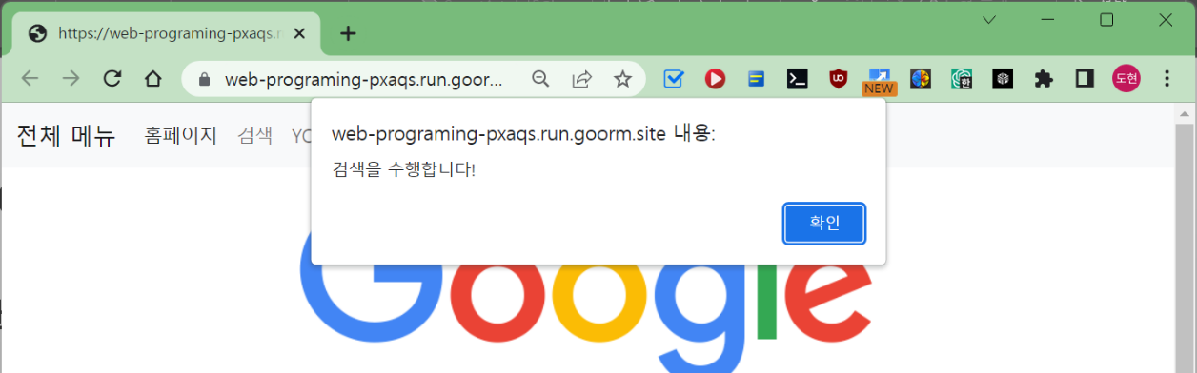
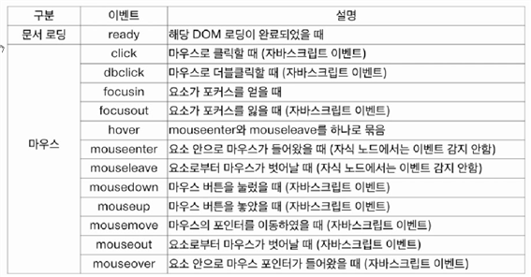
꾸글.com 수정하기
search.js 를 작성한다.
최상위 문서 : document 라고 한다.
getElementById 문서의 특정 id를 가져온다.
addEventListener로 이벤트를 등록한다.
click 은 마우스 이벤트의 한 종류
search_message는 함수이다.
함수는 ‘function 이름’ 으로 정의된다.
기존 언어와 같이 { }러 묶는다.
alert은 메시지 출력!
동일하게 동작한다.
document.getElementById("search_btn").addEventListener('click', search_message);
function search_message(){
alert("검색을 수행합니다!");
}

Slide 28
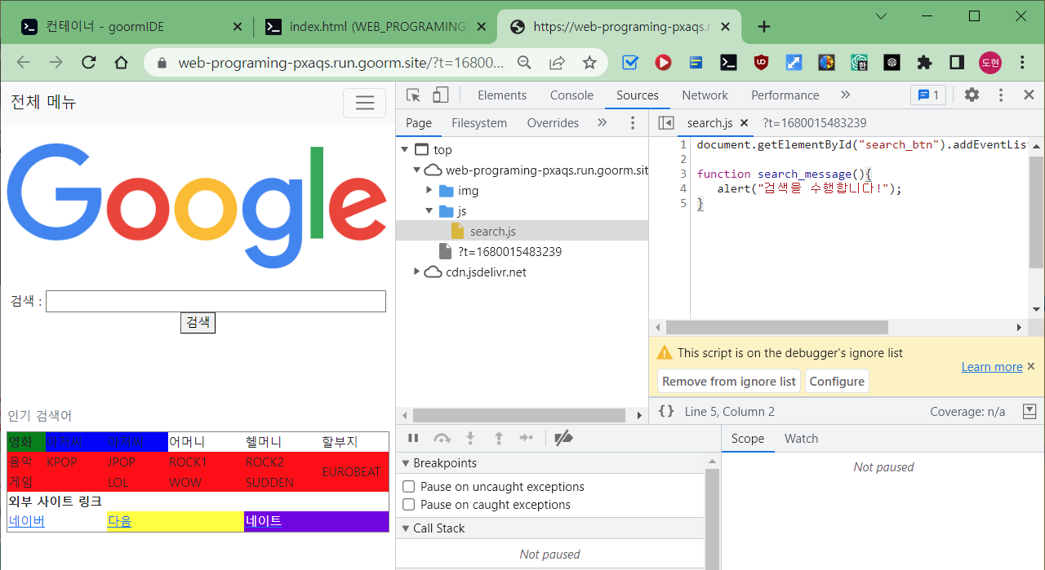
꾸글.com 수정하기
소스 코드가 잘 로딩 되었는지 확인하기
꾸글.COM 화면을 보자. 검색버튼 클릭!
개발자 모드 보기
F12 버튼 클릭 → Souece 메뉴 클릭
F12 다시 클릭하면 닫힘
현재 로딩된 모든 자원 확인
js 폴더에 .js 파일 로딩 확인 – 빨간줄이 있다면 에러다.
정상 동작한다면 문제 없음
에러가 난다면 새로고침 해보자. (캐싱이 조금 늦음)
그래도 안되면 이름, 오타 등등 수정한다.

Slide 29


코드 살펴보기 – HTML
그룸 IDE 내 소스 코드 확인
코드 정리 및 확인
https://prettydiff.com/?m=beautify
오늘 실습 내용 깃 허브 업로드
readme.md 파일 수정
## 2023년 3월 29일 4주차 홈페이지 수정 완료
업로드 후 서버 저장소 메인화면 확인!
https://github.com/

Slide 30
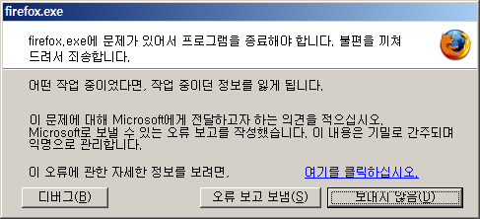

잠깐! 서버를 정상 종료하자.
현재 그룸 ide에서 제공하는 터미널창
로컬이 아니다. 실제 서버는 컴퓨터에 없다.
즉, 원격 터미널창이다.
정상 종료하지 않으면 문제 발생 가능
정상 종료하지 않으면….
서버가 가끔 죽어버린후, 부팅이 안된다.
실습 내용 복구 힘듬, 무료 버전이라 복사 안됨
종료 명령어 입력 → 컨테이너 나가기 또는 로그 아웃 버튼

Slide 31

주요 정리
기술 트렌드 분석
부트스트랩과 자바스크립트
부트스트랩 소개 및 사용방법
사용 방법
꾸글.COM 수정
자바스크립트
사용 방법
클릭 이벤트 JS 함수 형태 변환

